Slide 1


Escola Sem Partido
é
Escola sem sentido
é
Escola sem Educação
21 de março de 2017

Slide 2
Conceito de Educação
De que Educação estamos falando?
Se for aquela que considera as crianças e jovens um saco vazio a ser preenchido pelo professor com conteúdo, a ideia do movimento Escola Sem Partido pode até fazer algum sentido.
Mas se o que queremos é uma Educação que pretende formar cidadãos críticos, questionadores, produtores de conhecimento, investigadores, inquietos, criativos, éticos e que saibam viver na diversidade, então a ideia do movimento Escola Sem Partido é uma tremenda perda de tempo.

Slide 3
Todo pensamento é ideológico
Contardo Calligaris, Folha de S. Paulo, maio de 2016
“[...]
Sou contra doutrinação, de todo tipo. Justamente por isso, parece-me bom que os professores proponham conteúdos diferentes do que os pais já pensam e já tentam impor às crianças. Sem isso, ir para a escola para o quê? Aluno bom é o que critica a casa graças ao que aprende na
escola, e a escola graças ao que aprendeu em casa.
Não gostaria que meus filhos fossem doutrinados em marxismo (qual marxismo, aliás?), mas me parece impensável que eles não entendam nada e não leiam nada de um pensamento que foi a maior paixão intelectual do século 19 e do século 20. Também não gostaria que meus
filhos fossem doutrinados em Bíblia (qual Bíblia, aliás?), mas me parece impensável que eles não leiam nada do livro que foi a referência central da cultura ocidental durante séculos.
A maior garantia contra conteúdos “invasivos” deveria ser a variedade das ideias que uma criança encontra na escola. No meu ginásio, o professor de filosofia era trotskista. Eu, na época, estava fundando o círculo estudantil Piero Gobetti (liberal e anti-fascista italiano). O
professor de latim era monarquista: admirávamos seus poemas, mas éramos todos republicanos. Minha lembrança é que, longe de aderir à ideologia de um ou outro, foi discordando que aprendemos mais – discordando deles e dos nossos pais.

Slide 4
Todo pensamento é ideológico
Contardo Calligaris, Folha de S. Paulo, maio de 2016
“Aqui vem um problema mais sério. É fácil inventar sistemas de controle contra a transmissão de ideologias reconhecíveis. Por exemplo, era fácil se proteger do marxismo do professor de filosofia ou do monarquismo do professor de latim. Bem mais difícil era se proteger contra o professor de italiano, o qual não tinha “ideias” para “doutrinar” ninguém: ele apenas distribuía trivialidades como se, por serem triviais, elas não merecessem nossa atenção crítica. [...] assim como não tem escrita que não seja retórica, não tem pensamento que não seja ideológico.
Como proteger as crianças contra as ideologias que se apresentam como jeitos “naturais” de pensar? Como evitar que elas aceitem ingenuamente os clichês que são transmitidos como “naturais”?
Receio que, retirando as ideologias explícitas (que podem ser combatidas, discutidas e recusadas), só reste para as crianças a ideologia do círculo da padaria, que é a mais perniciosa, porque parece ser o pensamento “espontâneo” de “todos”.
Os próprios doutrinadores, nesse caso, sequer acham que estão doutrinando, porque concebem os clichês do seu pensamento como expressão da “natureza humana”.
[...]”

Slide 5
De que serviria uma escola acrítica e apolítica?
Basicamente, para conservar o status quo de uma sociedade desigual e sujeita a uma única ideologia: aquela que mantém a elite atual no poder.
Há um possível enfoque psicanalítico.
É muito difícil para o adulto aceitar que:
desde muito cedo, as crianças pensam.
os filhos querem ter, podem ter e terão identidade própria.
os filhos podem não ser (e provavelmente não serão) iguais aos pais.
O problema é que os pais projetam nos filhos as próprias frustrações.

Slide 6
Professor precisa de apoio e não de policiamento
Um bom professor é aquele que expõe os alunos a diversas linhas de pensamento,
apontando contradições e coerências, contextos, motivações e consequências. Como já dito antes, não há discurso que não seja ideológico. A questão é que isso não é ruim. Isso não significa que as crianças não têm capacidade de ter um olhar crítico sobre a ideologia de um professor (ou sobre a ideologia dos pais). Mas é preciso garantir às crianças o direito de formar e de colocar em prática esse olhar crítico.
Citando o professor e ex-ministro Renato Janine Ribeiro:
“O projeto ESP defende que a escola não pode contrapor a ideologia da família. Então, se a criança tiver um pai ou uma mãe machista ou racista, a escola não poderá ensinar sobre a Declaração dos Direitos do Homem? Como um professor faria para respeitar todas as convicções de todas as famílias de seus alunos?”
CONCLUSÃO
O projeto ESP desvia o foco da atenção, que deveria hoje estar voltada para problemas estruturais da Educação brasileira.

Slide 7
Tem coisa mais importante!
Alfabetização

Slide 8

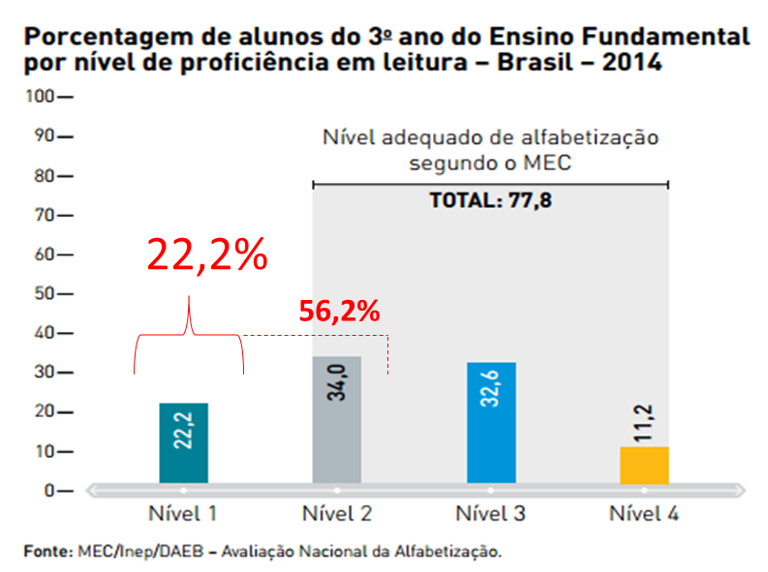
ANA 2014: Leitura
Prova ABC 2012:
44,5 % adequado

Slide 9
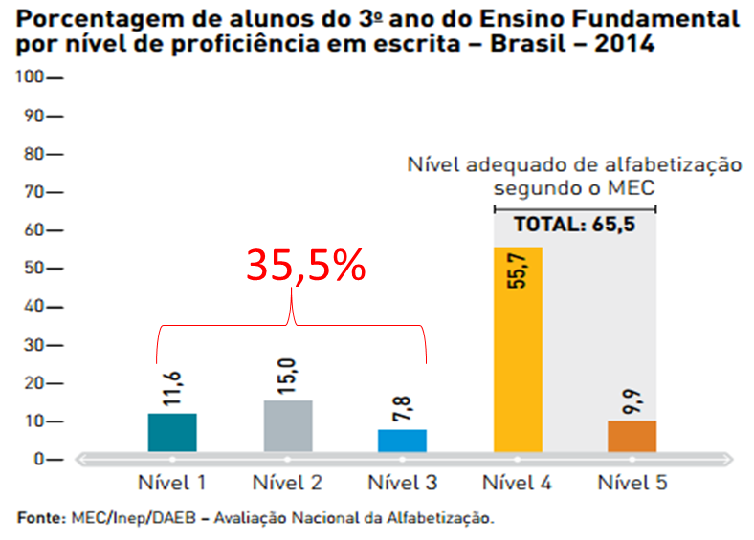
ANA 2014: Escrita
Prova ABC 2012:
30,1 % adequado

Slide 10
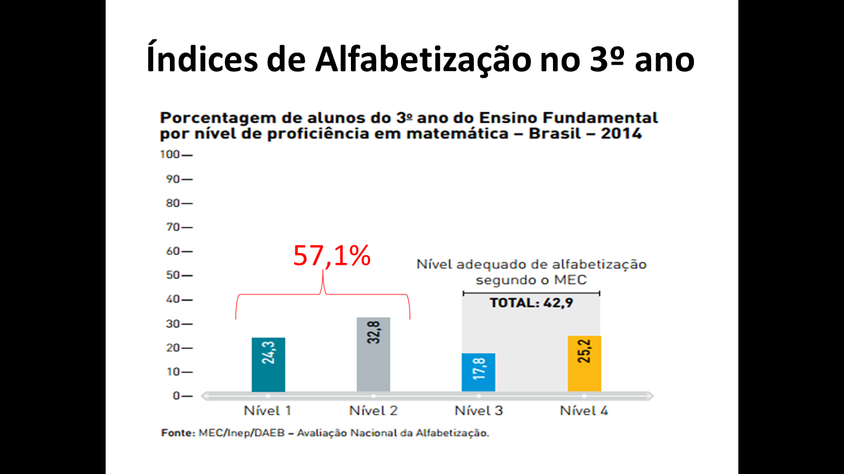
ANA 2014: Matemática
Prova ABC 2012:
33,3 % adequado

Slide 11
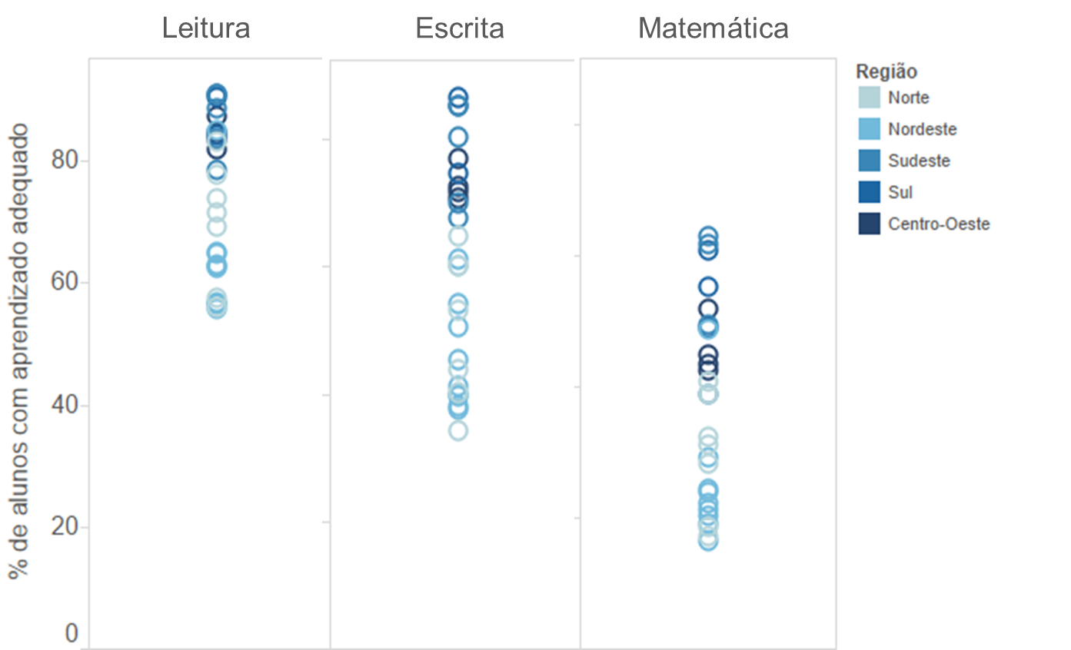
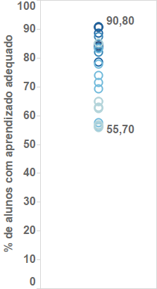
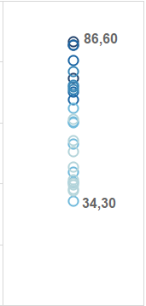
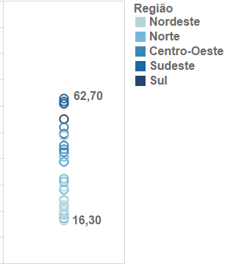
Há expressiva desigualdade de desempenho entre as unidades da federação
Porcentagem de alunos 3º EF em nível adequado de alfabetização – ANA 2014 – Rede pública
Fonte: ANA/Inep/MEC. Elaboração: Todos Pela Educação.

Slide 12
Tem coisa mais importante!
Analfabetismo funcional

Slide 13
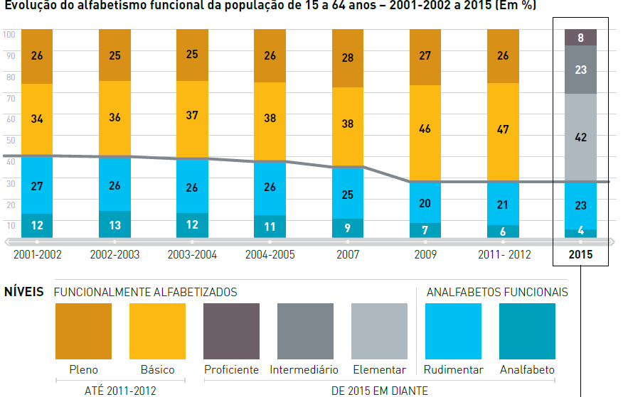
Desvio de foco
Fonte: Inaf/Instituto Paulo Montenegro

Slide 14
Tem coisa mais importante!
Desvio de verbas do Fundeb.
Estudo da Controladoria Geral da União (2013), com amostra de 120 municípios.
• em 58,89%, houve a realização de despesas incompatíveis com o objeto do Fundo; • em 41,12% houve a ocorrência de montagem, direcionamento e simulação de processos licitatórios; • em 41,93% foram efetuados pagamentos em desconformidade com a legislação; • em 16,9% foi detectada a ocorrência de saque “na boca do caixa”; • em relação aos conselhos de acompanhamento e controle social, 33,06% deles não acompanharam a execução dos recursos do Fundo, e 48,38% não supervisionaram a realização do censo escolar; e • 49,19% dos conselhos visitados não receberam capacitação no período examinado.
Disponível em http://www.cgu.gov.br/noticias/2013/07/cgu-conclui-relatorio-de-avaliacao-da-gestao-do-fundeb

Slide 15
Tem coisa mais importante!
Infraestrutura das escolas
De acordo com o Censo Escolar (2015), somente 4,5% das escolas de Educação Básica no país atendem a todas as especificações de infraestrutura adequada, determinadas no PNE.
4,5%

Slide 16
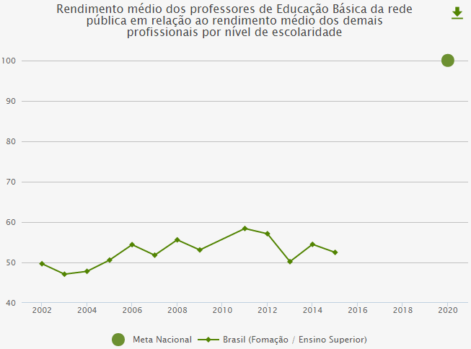
Tem coisa mais importante!
Valorização dos professores
O professor da Educação Básica, com formação superior, ganha, em média, 52,5% da remuneração média dos demais profissionais com mesma formação.
Fonte: Pnad 2015

Slide 17
Formação docente na Educação Infantil
74,8%
55,9%
15,6%
20,3%
* Licenciatura ou bacharelado com complementação pedagógica
** No Distrito Federal contabilizou-se a rede estadual (não há rede municipal)
Fonte: Censo Escolar/Inep/MEC. Elaboração: Todos Pela Educação

Slide 18
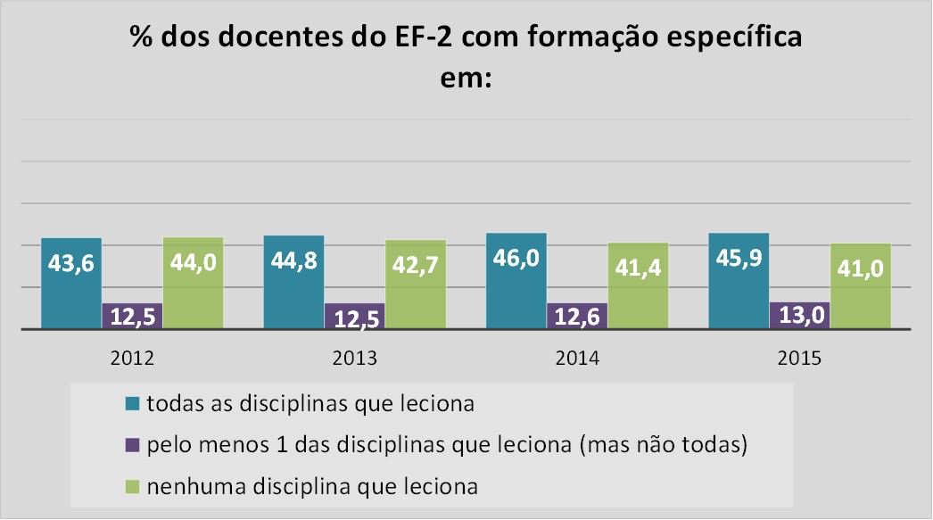
Formação docente no EF-2
Acerca da formação específica, não são considerados os docentes que atuam exclusivamente em: informática/computação, disciplinas profissionalizantes, disciplinas de atendimento especial, diversidade sociocultural, libras, disciplinas pedagógicas ou disciplinas não classificadas
Fonte: Censo Escolar/Inep/MEC. Elaboração: Todos Pela Educação

Slide 19
Obrigado!
www.tpe.org.br

